Slide 1

نظرية الطوابير(Queuing Theory) د. غزوان هاني الصوفي

Slide 2
مفردات الكورس الاول
مقدمة
اسباب دراسة صفوف الانتظار
خصائص صفوف الانتظار
مقاييس الكفاءة لصفوف الانتظار
اشكال صفوف صفوف الانتظار
علامات او ترميز نظام صف الانتظار
بعض التوزيعات التكرارية المستخدمة في صفوف الانتظار
عملية الوصول
عملية المغادرة
النموذج الاول :نظام الانتظار احادي الخدمة (FCFS/ ∞ /∞) :(µ/µ/1)

Slide 3
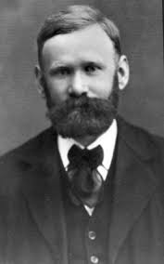
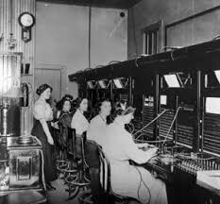
المقدمة:
عرفت نظرية صفوف الانتظار على يد العالم (A.K. Erlang ) عام 1909 بعدما قام بدراسة مسالة الازدحام الموجودة على خط الهاتف حيث بدأ بايجاد الفترات الزمنية لتأجيل المكالمات لانشغال الهاتف وقد طورت هذه الدراسات بعد الحرب العالمية الثانية لتصبح فيما بعد نظرية صفوف الانتظار لتشمل مسائل اخرى. ان تكون خطوط الانتظار هو بطبيعة الحال حالة تظهر عندما يتعدى الطالب على خدمة ما الطاقة المتاحة لتوفير تلك الخدمة ولصعوبة التنبؤ بصورة دقيقة بالوقت الذي تصل فيه الواحدات لطلب الخدمة او الوقت المطلوب لانجاز تلك الخدمة فأن عملية اتخاذ القرارات التي تتعلق بمقدار الطاقة التي تهيأ لانجاز الخدمة هي عملية صعبة. ان توفير خدمات كثيرة يعني تكاليف زائدة، وان عدم توفير طاقة خدمية كافية سوف يسبب بتكوين خط انتظار طويل الى حد ما من حين لاخر وهذا يكون مكلف ايضا في بعض النواحي سواء في الكالفة الاجتماعية او كلفة فقدان الزبائن او كلفة الموظفين العاطلين وغيرها من الامور. الهدف الاساسي لنظرية الطوابير هو خلق توازن بين كلفة الخدمة والكلفة المرتبطة بالانتظار بسبب تلك الخدمة.

Slide 4
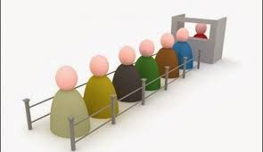

اسباب دراسة صفوف الانتظار:
1- عندما يكون الطلب على محطة الخدمة كبير وعدد قنوات الخدمة اقل من المطلوب. اي ان الطلب على الخدمة اكبر من العرض، حيث تتم الدراسة لتحديد عدد قنوات الخدمة الملائمة والتي تقلل من زمن الانتظار للوحدة الطالبة للخدمة.
2- عندما يكون الطلب على محطة الخدمة قليل وعدد قنوات الخدمة اكثر من المطلوب. اي ان الطلب على الخدمة اقل من العرض، حيث تتم الدراسة لتحديد عدد قنوات الخدمة الملائمة لغرض التقليل من عدد قنوات الخدمة لتفادي الوقت الضائع.

Slide 5
تتميز صفوف الانتظار بالوصول العشوائي للعمليات حيث ان:
1- وصول الوحدات الى قناة الخدمة يكون على شكل فواصل زمنية عشوائية.
2- زمن الخدمة هو عملية عشوائية.
3- ان الاستقلالية هي واحدة من الافتراضات الاساسية في بناء نماذج صفوف الانتظار. اي ان معدلات الوصول مستقلة عن اوقات الخدمة وكذلك ازمنة الخدمة تكون مستقلة فيما بينها ومستقلة عن معدلات الوصول. حيث ان الفواصل الزمنية الطويلة بين وصول واخر ترتبط بازمنة خدمة طويلة وان معدلات الوصول القصيرة ترتبط بازمنة خدمة قصيرة.
وبذلك يمكن تعريف صف الانتظار بانه مجموعة من الزبائن الذين يطلبون الخدمة من محطة خدمة وبصورة فورية ان امكن ذلك او الانتظار قي صف الانتظار الى حين مغادرة الزبون من محطة الخدمة. وقد يتكون نظام صف الانتظار من اشكال متعددة منها البسيطة ومنها المعقدة.

Slide 6
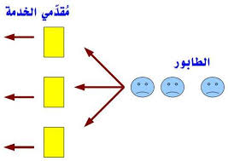
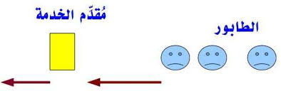
خصائص نظام صف الانتظار:
لكل نموذج من نماذج صف الانتظار خصائص تميزه عن بقية النماذج الاخرى من حيث:
1- توزيع وقت الوصول.
2- توزيع وقت الخدمة.
3- عدد قنوات الخدمة.
4- نظام الخدمة المتبع في النظام.
5- طاقة النظام.
6-حجم مجتمع الواصلين الى صف الانتظار.
ان هذه الخصائص تستخدم في تحديد النموذج الرياضي الملائم للتطبيق وسيتم التطرق الى كل خاصية بالتفصيل في الشرائح القادمة.

Slide 7


